Slide 1
Повышение приватности данных с помощью синтетических датасетов: детекция персональных данных (PII) с использованием SPY-бенчмарка.
Косоруков Алексей 23.Б06-пу

Slide 2

Что такое PII
PII — Personally Identifiable Information
Информация, позволяющая идентифицировать индивида: имена, адреса, телефоны, email, ID-номера, банковские реквизиты и т.д.
Формальная постановка задачи
Дана последовательность x=(x1​,...,xn​), предсказать $\hat{y}=\left({\hat{y}}_{1} , . , ..{\hat{y}}_{n}\right)$, где ${\hat{y}}_{i}∈𝒴$ — метки BIO-схемы.
BIO-схема
Пример
Меня O
зовут O
Иван B-NAME
Петров I-NAME
, O
email O
ivan@mail.ru B-EMAIL
B-TYPE | начало сущности типа TYPE
I-TYPE | продолжение сущности
O | токен вне PII

Slide 3

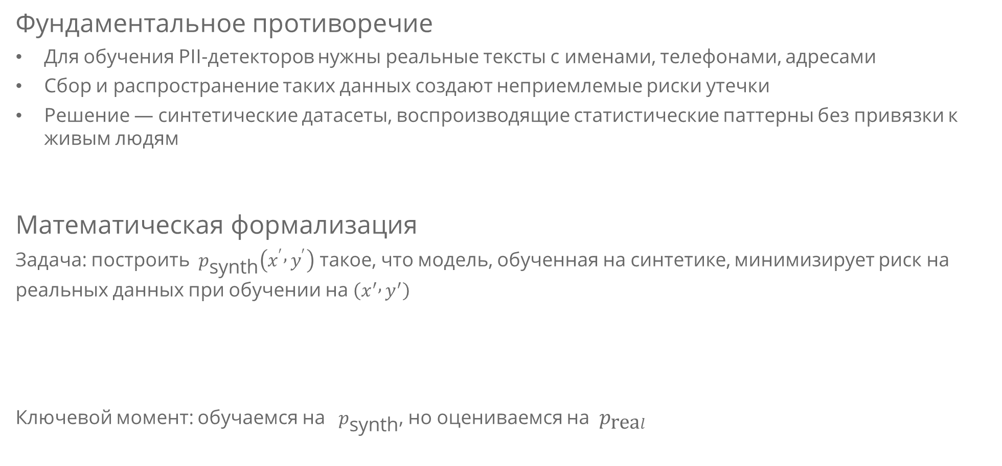
Проблема
Фундаментальное противоречие
Для обучения PII-детекторов нужны реальные тексты с именами, телефонами, адресами
Сбор и распространение таких данных создают неприемлемые риски утечки
Решение — синтетические датасеты, воспроизводящие статистические паттерны без привязки к живым людям
Математическая формализация
Задача: построить $p_{\text{synth}}\left(x^{′} , y^{′}\right)$ такое, что модель, обученная на синтетике, минимизирует риск на реальных данных при обучении на $\left(x^{′} , y^{′}\right)$
Ключевой момент: обучаемся на $p_{\text{synth}}$, но оцениваемся на $p_{\text{rea}l}$

Slide 4
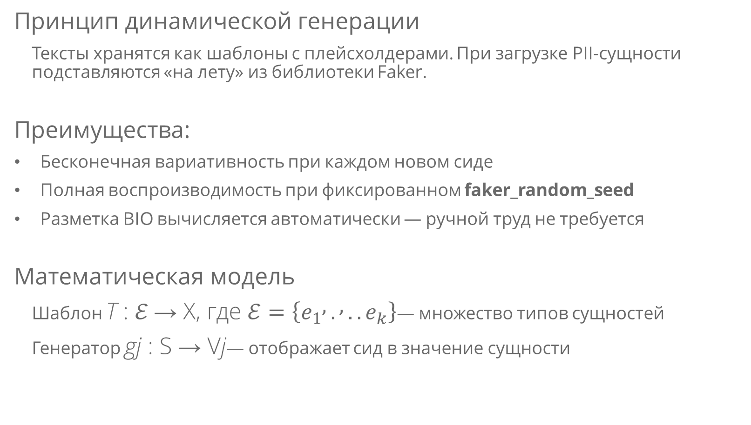
Генерация синтетических данных
Принцип динамической генерации
Тексты хранятся как шаблоны с плейсхолдерами. При загрузке PII-сущности подставляются «на лету» из библиотеки Faker.
Преимущества:
Бесконечная вариативность при каждом новом сиде
Полная воспроизводимость при фиксированном faker_random_seed
Разметка BIO вычисляется автоматически — ручной труд не требуется
Математическая модель
Шаблон T : $ℰ$→ X, где $ℰ=\left\{e_{1} , . , ..e_{k}\right\}$— множество типов сущностей
Генератор gj ​: S → Vj​— отображает сид в значение сущности

Slide 5

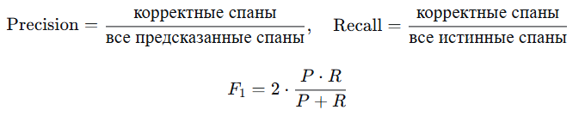
Функция потерь и метрики
Функция потерь — перекрёстная энтропия на уровне токенов:
Метрика — span-level F1
В отличие от token-level accuracy, засчитывает предсказание как верное только при точном совпадении всех токенов спана и его типа:
span-level F1 фокусируется именно на качестве обнаружения PII-спанов.

Slide 6
SPY-бенчмарк
SPY — Specify Privacy Yourself (NAACL 2025). Первый публичный кросс-доменный бенчмарк для PII-детекторов.
Состав датасета
Медицинские консультации: 4 491 текст
Юридические вопросы: 4 197 текстов
7 типов PII:
URL, email, username, физический адрес, имя, номер телефона, ID-номер
Архитектурная особенность
Динамическая генерация через Hugging Face datasets + Faker.
Бесконечная вариативность + полная воспроизводимость.

Slide 7
Модели
Результаты лидеров
Детальные метрики GLiNER2-PII
Для задач редакции пропуск PII критичнее избыточного маскирования.
Модель | Legal F1 | Medical F1 | Avg F1
GLiNER2-PII | 0.473 | 0.480 | 0.477
NVIDIA GLiNER-PII | 0.390 | 0.411 | 0.400
OpenAI Privacy Filter | 0.354 | 0.406 | 0.380
Домен | Precision | Recall | F1
Юридический | 0.346 | 0.750 | 0.473
Медицинский | 0.369 | 0.686 | 0.480

Slide 8


Архитектура GLiNER2
Каскад из пяти компонентов
Энкодер (mDeBERTa-v3-base): self-attention над входными токенами
Span Representation: эмбеддинги всех спанов до max_width (типично 8 токенов)
Count Prediction: предсказывает количество сущностей каждого типа
Count Embedding: преобразует предсказания в эмбеддинги
Классификатор: логиты для троек (начало, конец, тип):

Slide 9
Другие инструменты
Microsoft Presidio — фреймворк детекции и анонимизации с поддержкой синтетической генерации
presidio-evaluator — пакет для генерации датасетов с шаблонизацией и BIO-разметкой

Slide 10
Открытые проблемы и выводы
Открытые проблемы
F1 ~0.48 — значительный зазор для улучшений
Синтетика не покрывает краевые случаи: опечатки, сленг, транслитерации
SPY охватывает только 2 домена — экстраполяция на финансы, логи, чаты под вопросом
Выводы
Полностью синтетическое обучение уже конкурирует с неоткрытыми решениями (OpenAI, NVIDIA)
Ключевые направления: повышение Precision, расширение таксономии PII, расширение тематических областей

Slide 11
Список литературы
Microsoft. Presidio: data protection and de-identification SDK : [сайт] / Microsoft Corporation. — 2018–2026. — URL: https://github.com/microsoft/presidio
Savkin M. SPY: Enhancing Privacy with Synthetic PII Detection Dataset / M. Savkin, T. Ionov, V. Konovalov // Proceedings of the 2025 Conference of the Nations of the Americas Chapter of the Association for Computational Linguistics: Human Language Technologies (Volume 4: Student Research Workshop). — Albuquerque, USA : Association for Computational Linguistics, 2025. — P. 236–246. — URL: https://aclanthology.org/2025.naacl-srw.23/— DOI: 10.18653/v1/2025.naacl-srw.23.
SPY Dataset : [сайт] / M. Savkin, T. Ionov, V. Konovalov ; Hugging Face. — 2025. — URL: https://huggingface.co/datasets/mks-logic/SPY
Zaratiana U. GLiNER2-PII: A Multilingual Model for Personally Identifiable Information Extraction / U. Zaratiana, [и др.]. — 2026. — arXiv:2605.09973 [cs.CL]. — URL: https://arxiv.org/abs/2605.09973 Hugging Face Datasets : [сайт] / Hugging Face Inc. — 2021–2026. — URL: https://huggingface.co/docs/datasets/
Faker : [сайт] / Community Project ; PyPI. — 2008–2026. — URL: https://pypi.org/project/Faker/
mDeBERTa-v3-base : [сайт] / Microsoft Corporation ; Hugging Face. — 2021. — URL: https://huggingface.co/microsoft/mdeberta-v3-base

